Slide 1


Mobile/WebService Project
FinalTerm 보고서
제목 : 강아지 CCTV
학번: 2021110190
이름 : 고가은
Image Processing Lab

Slide 2

목차
요구조건
목적
필요성
기능 계획(신규 또는 추가 기능 중심)
사용자 시나리오(Ui 구성)
기대효과
2

Slide 3
요구조건
Edge System(Python 기반, 공통)
YOLOv5 모델을 활용하여 실시간 객체 탐지 및 변경 감지 기능 구현.
MSCOCO 데이터셋을 기반으로 강아지(class_id=17) 탐지
강아지가 탐지될 경우 OpenCV를 통해 실시간 캡쳐 기능 수행.
캡쳐된 사진을 HTTP RESTful API를 통해 Service System으로 전송.
Service System(Python, Django 기반, Pythonanywhere 클라우드상 서비스 구동, 일부 확장 기능 가능)
캡쳐된 사진을 을 업로드, 저장, 관리할 수 있는 Django 기반 이미지 블로그 기능
보안키를 활용한 사용자 인증 시스템 제공
RESTful API를 통해 캡쳐된 사진 목록과 세부 정보 제공
Client System(Android, Native App, 개별 제안)
캡쳐 사진 및 세부 정보 확인 기능
캡쳐된 사진을선택하여 스트리밍 또는 다운로드
RESTful API와 연동하여 서버 데이터와 동기화.
Image Processing Lab

Slide 4
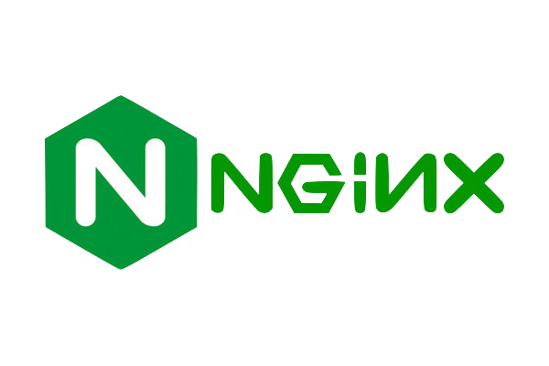

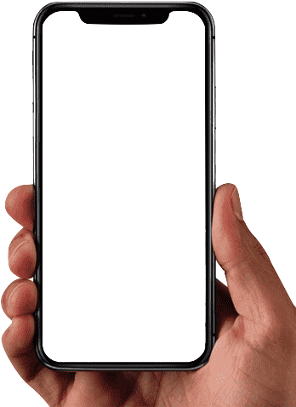



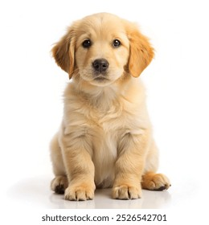







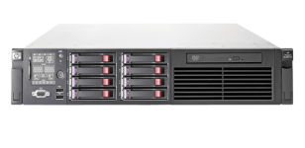
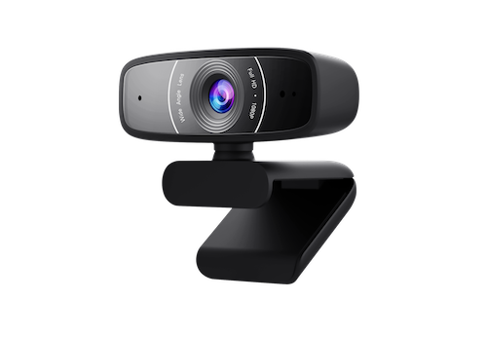

시스템 구성도 (변경 된 사항 적용)
시스템 구성도
HTTP/Restful API
PORT:8080
HTTP
Change Detection
PORT:8000
HTTP
Intruder Detection
(Django blog)
REST API
vedio blog
USB
<EDGE SYSTEM>
<SERVICE SYSTEM>
<CLIENT>
Image Processing Lab

Slide 5
목적
강아지 CCTV
실시간으로 강아지를 탐지하여 자동으로 캡쳐, 저장, 관리하는 시스템 구축.
사용자가 강아지의 움직임을 모니터링하거나 보안 목적으로 캡쳐된 사진을 활용할 수 있도록 지원.
클라우드 기반 서비스와 모바일 앱을 통해 손쉽게 데이터에 접근할 수 있는 사용자 친화적 환경 제공.
Image Processing Lab

Slide 6
필요성
1인 가구가 반려동물 키울 때 불안함 감소
반려동물의 안전 관리 필요성 증가: 반려동물의 모니터링과 관련된 기술에 대한 수요가 증가하고 있음.
가정 내 보안 기능 강화: 강아지가 집안으로 들어오거나 특정 공간에 접근할 때 자동으로 캡쳐해 이상 행동을 추적.
데이터의 효율적 관리: 녹화된 영상 데이터를 체계적으로 저장, 검색 할 수 있는 서비스 제공 필요.
Image Processing Lab

Slide 7
기능 - 조건대비표
시스템 구분 | 세부기능 | 구현 여부 | 대체 여부 | 소스 파일명 (함수 또는 class명)
1. Edge System(Python 기반, 공통) | 1-1. YoloV5 pretrained model 사용(대체 가능) | O/X | O/X | Yolov5 사용
 | 1-2. Ms coco 훈련데이터 기준 검출 객체 (Classes) : 80가지 객체 검출 기능(대체 가능 함) | O |  | yolov5\detect.py
 | 1-3. 한 종류의 객체를 동일한 객체로 가능한 Change Detection(대체 가능 함) | O |  | yolov5\detect.py
 | 1-4. 게시를 위한 HTTP Restfull API 사용(공통) | O |  | yolov5\changedetect.py Django_photo\mysite\urls.py
 | 1-5. 기타 추가기능 (더 있을 경우 아래 표 추가) | O |  | yolov5\changedetect.py – add
2. Service System(Python, Django 기반, Pythonanywhere 클라우드상 서비스 구동, 일부 확장 기능 가능) | 2-1. 사용자 보안 기능(보안키를 이용한 로그인, 공통) | O |  | django_photo\mysite\settings.py
 | 2-2. Image Blog 및 관리 기능(공통, 일부 확장 기능 가능) | O |  | django_photo\blog\views.py
 | 2-3. 게시를 위한 HTTP Restfull API 제공(공통) | O |  | django_photo\blog\models.py
 | 2-4. Image 목록, 획득을 위한 HTTP Restfull API 제공(신규 추가 필요) | O |  | django_photo\blog\serializers.py django_photo\blog\models.py
 | 2-5. 기타 추가 기능 (더 있을 경우 아래 표 추가) | X |  | -
3. Client System(Android, Native App, 개별 제안) | 3.1. Image list view 기능(공통 기능, 개별 제안) | O |  | ImageAdapter.java MainAcitivituy.java – ImageFetchTask class
 | 3.2. Image 목록, 획득을 위한 HTTP Restfull API 사용(신규 추가 필요) | O |  | MainAcitivituy.java – ImageFetchTask class
 | 3.3. 공통기능 및 추가기능을 활용한 사용자 시나리오 및 UI 제공 (신규 추가 필요)- 동기화, 이미지 숨기기, 이미지 보이기 | O |  | MainAcitivituy.java- btnLoad, btnHide, btnShow
 | 3-4. 추가 기능(사진 확대하기 위해 단일 사진으로 바꿈) | O |  | ImageAdapter.java myPictureView.java MainActivtiy.java-zoomControls
Image Processing Lab

Slide 8
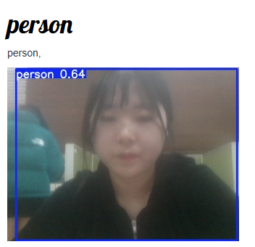
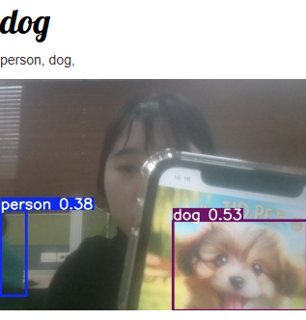
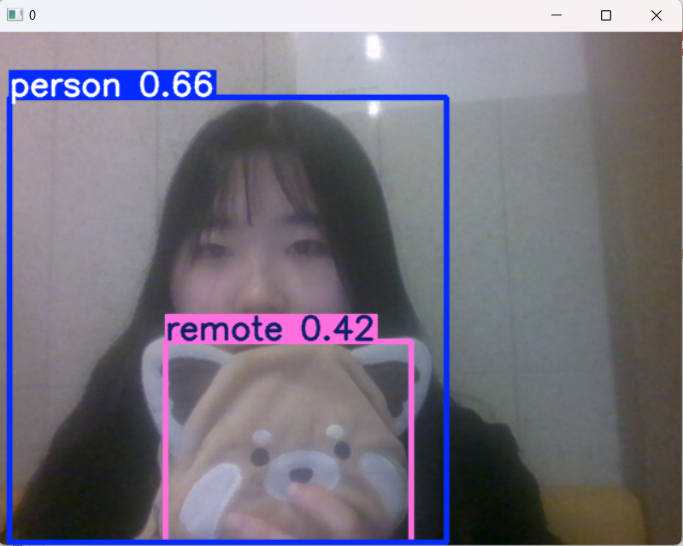
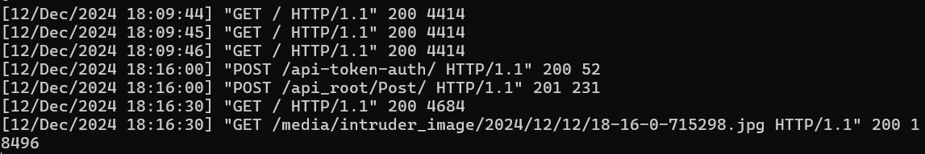
기능 - 1. Edge System(Python 기반, 공통)
1-1. YoloV5 pretrained model 사용 (대체 가능 함)
YoloV5를 활용하여 객체 감지 기능 구현.
1-2. Ms coco 훈련데이터 기준 검출 객체 (Classes) :
기존 MS COCO 데이터셋 사용해 데이터를 검출
1-3. 한 종류의 객체를 동일한 객체로 가능한 Change Detection
YOLOv5를 사용하여 객체를 식별한 뒤, 감지된 객체의 좌표를 기준으로 경계 상자를 표시합니다.
1-4. 게시를 위한 HTTP Restfull API 사용(공통)
POST 요청: 새 게시물 생성
GET 요청: 게시물 조회
탐지한 데이터를 이미지 블로그 서버로 전송

Slide 9
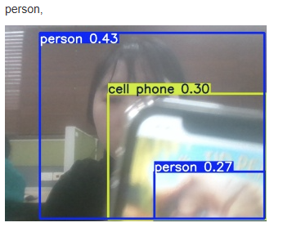
기능 - 1. Edge System(Python 기반, 공통)
1-5. 기타 추가기능
블로그에 추가 될 때 다른 객체(celphone, cat 등)가 감지되더라도 블로그에 올라오지 않고 사람과 강아지만 올라올 수 있도록 함
그러나 사람이랑 강아지랑 같이 감지되면 같이 찍히긴 함

Slide 10
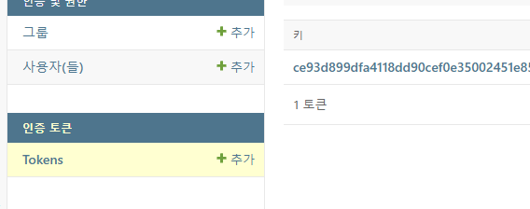
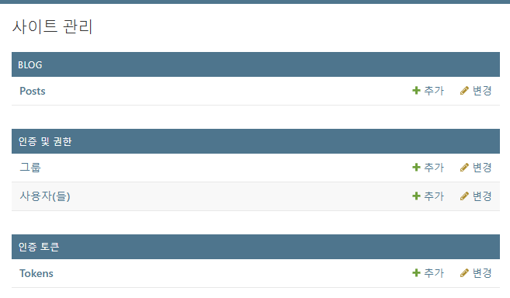
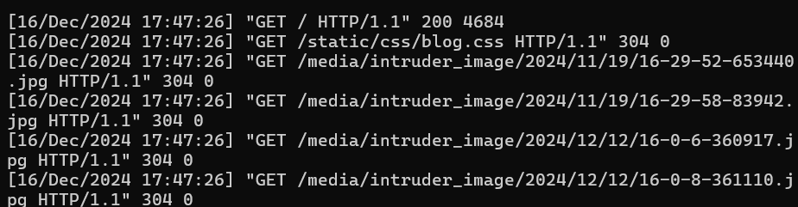
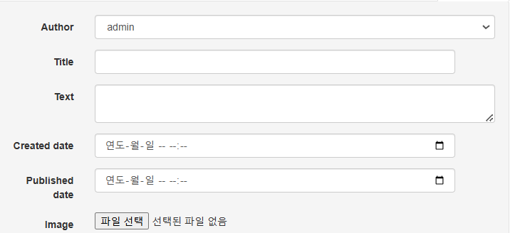
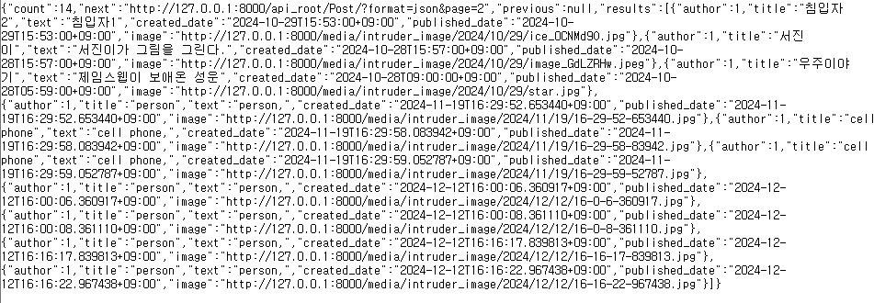
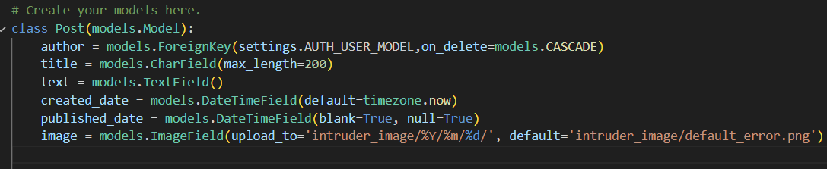
기능 - 2. Service System(Python, Django 기반)
2-1. 사용자 보안 기능(보안키를 이용한 로그인, 공통)
Django의 내장 인증 시스템을 활용하여 사용자가 보안키 기반으로 로그인할 수 있도록 구현.
2-2. Image Blog 및 관리 기능(공통, 일부 확장 기능 가능)
Django의 모델과 관리 페이지를 통해 이미지 게시물 생성, 수정, 삭제 및 관리 기능을 제공합니다.
2-3. 게시를 위한 HTTP Restfull API 제공(공통)
RESTful API를 활용하여 클라이언트가 서버와 데이터를 주고받을 수 있도록 구현하였습니다. Django 서버에서 이미지 업로드가 가능합니다.
2-4. Image 목록, 획득을 위한 HTTP Restfull API 제공(신규 추가 필요)
Django Rest Framework를 활용하여 이미지 목록 조회 및 획득 API를 구현합니다. 클라이언트는 API를 통해 업로드된 이미지 데이터를 효율적으로 가져올 수 있습니다.

Slide 11
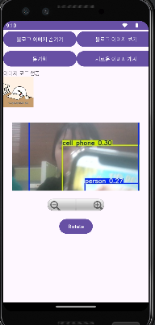
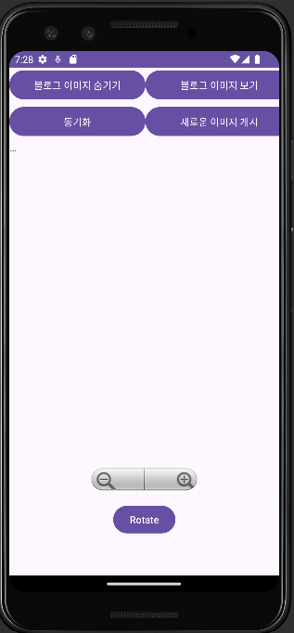
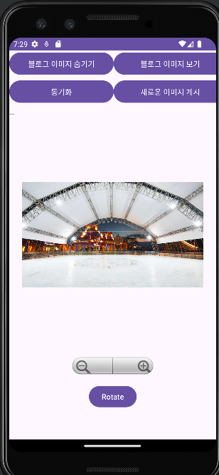
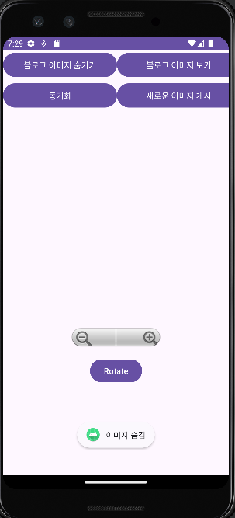
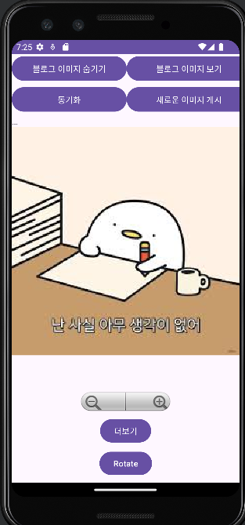
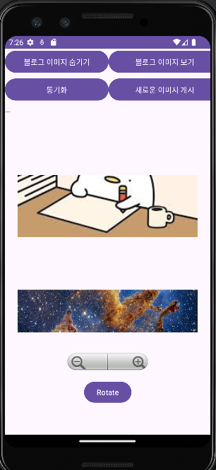
기능 - 3. Client System(Android, Java기반, 개별 제안)
3.1. Image list view 기능(공통 기능, 개별 제안)
서버에서 제공하는 이미지 데이터를 클라이언트(Android 앱)에서 리스트 형태로 표시합니다. RESTful API와 연동하여 실시간 데이터를 가져오고 UI에 표시합니다
3.2. Image 목록, 획득을 위한 HTTP Restfull API 사용(신규 추가 필요)
서버의 이미지 목록 API를 통해 클라이언트에서 이미지를 요청하고 다운로드할 수 있습니다. Android 앱에서는 이 데이터를 활용하여 이미지 뷰를 업데이트합니다.
3.3. 공통기능 및 추가기능을 활용한 사용자 시나리오 및 UI 제공 (신규 추가 필요)
동기화를 누르면 django에 있는 이미지를 부를 수 있음 또 이미지 숨김, 보기 버튼을 누르면 이미지를 숨기거간나 볼 수 있음.
3-4. 기타 추가 기능
이미지를 누르면 확대 or 축소 할 수 있음 더보기를 누르면 다시 스크롤 내려서 다른 사진들 확인 가능
ㅇ
이미지 숨기기 버튼 누른 후
처음 화면
동기화버튼 누른 후

Slide 12
기능- 에지/서버/스마트폰 클라이언트의 역할
엣지
서버
클라이언트
주요 역할:
YOLOv5 객체 탐지: 강아지와 같은 특정 객체를 실시간으로 탐지.
변화 감지(Change Detection): 프레임 간 차이를 계산하여 객체가 추가되거나 제거된 상황을 감지.
자동 캡처 및 데이터 전송: 강아지가 탐지될 때 프레임을 캡처하고, 해당 이미지를 Django 서버로 HTTP/RESTful API를 통해 전송.
사용 기술:
YOLOv5, OpenCV , HTTP/RESTful API를 통해 Service System과 통신.
주요 역할:
이미지 데이터 관리 : Django 기반 이미지 블로그를 활용해 캡처된 이미지를 저장 및 관리.
사용자 인증 및 보안: 보안키를 기반으로 사용자 인증을 처리.
API 제공: 클라이언트(모바일 앱)에서 이미지 데이터에 접근할 수 있도록 RESTful API 제공..
사용 기술:
Django, Nginx, RESTful API, 클라우드 스토리지와 연계.
주요 역할:실시간 알림: 강아지가 탐지되었을 때 푸시 알림으로 사용자에게 알림 제공.
이미지 확인 및 관리: 서버에서 제공한 API를 통해 캡처된 이미지를 확인하고, 다운로드 가능.
검색 및 필터링: 특정 시간대나 이벤트 조건으로 이미지를 검색.
UI 인터페이스 제공: 캡처된 이미지를 시간순으로 정렬하여 사용자 친화적인 환경 제공.
Image Processing Lab

Slide 13
사용자 시나리오(Ui 구성)
Edge System
실시간 카메라로 강아지 탐지 → 탐지 시 자동캡쳐 시작 → 캡쳐 완료 후 사진 데이터 서버로 전송
Service System
서버에서 캡쳐된 이미지관리
사용자는 인증 후 사진 목록 및 세부 정보 확인 가능
Client System
사용자가 앱에 로그인 → 캡쳐된 이미지 목록 확인 → 특정 사진 확인 가능
날짜 별로 사진이 모아짐
Image Processing Lab

Slide 14
개발과정의 이슈(선택)
개발과정 이슈
Image Processing Lab

Slide 15

데모(구동 동영상, mp4 동영상 파일을 추가 함)
데모 동영상
Image Processing Lab

Slide 16
기대효과 및 결론
반려동물 관리
강아지의 움직임을 실시간으로 탐지하고 캡쳐하여 이상 행동 추적 및 보안 강화.
사용자 만족도 증가
Django와 Android 클라이언트를 통해 캡쳐된 사진을 쉽게 확인하고 관리 가능.
확장 가능성
다른 반려동물, 사람, 또는 특정 객체 탐지 기능 추가 가능.
데이터 활용
캡쳐된 사진을 분석하여 반려동물이 어떤 행동을 했는지 알게됌
Image Processing Lab

Slide 17
결과물의 목록
서비스 URL : http://127.0.0.1:8000/
소스코드 git 주소 : https://github.com/KoGyan/mobile_final.git
폴더 형식
Root
Edge_System
YOLO
Service_System
Django
Client_System
Android, Native App
FinalTerm 보고서.pptx
url.txt (서비스 URL, 소스코드 git 주소)
Image Processing Lab

